Slide 1
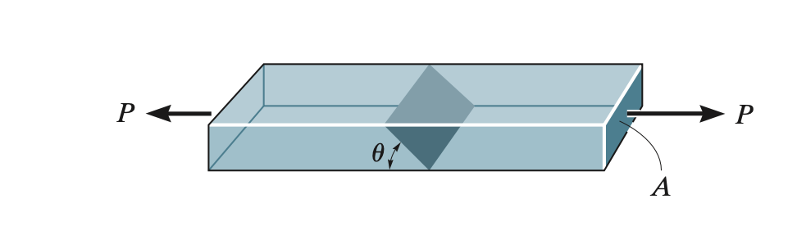
Tensione normale e tangenziale

Slide 2
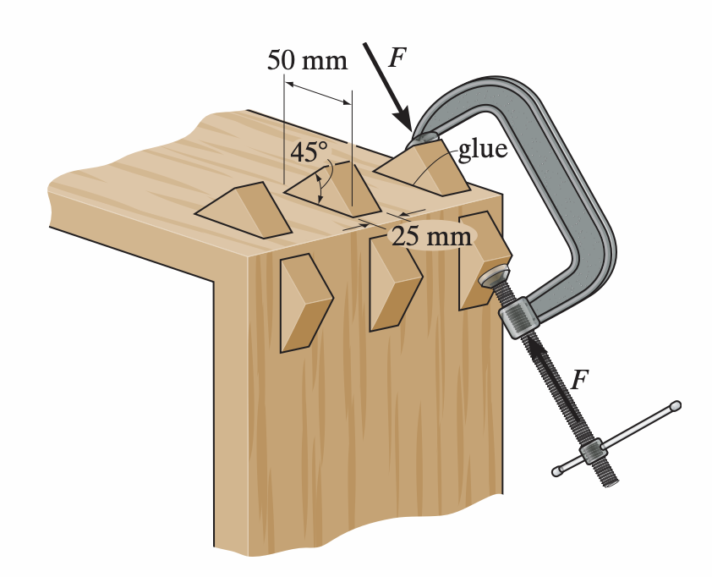
Tensione tangenziale

Slide 3
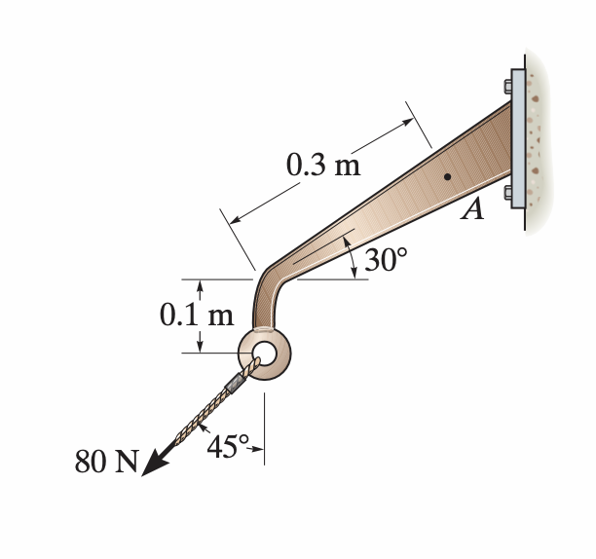
Caratteristiche della sollecitazione

Slide 4
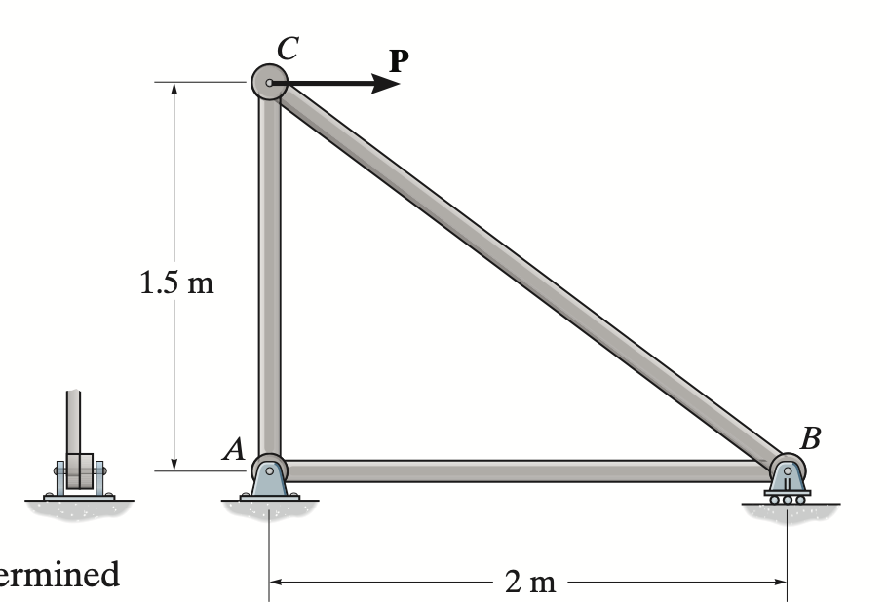
Travature reticolari

Slide 5
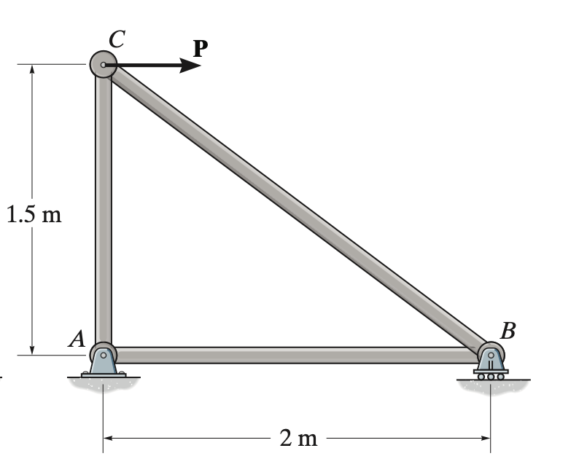
Dimensionamento di travature reticolari

